Slide 1
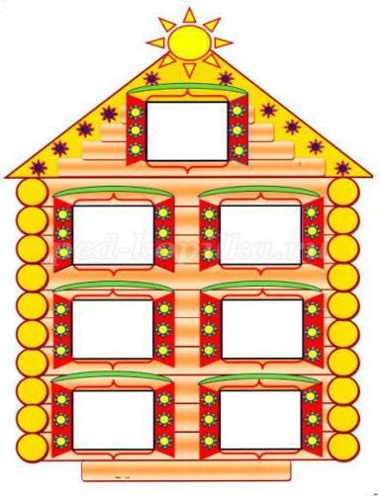
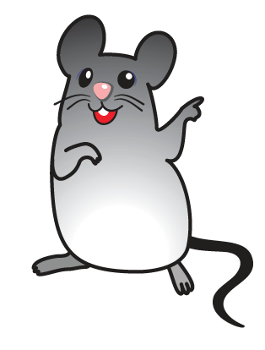
Интерактивная игра
«Теремок»
Выполнил: воспитатель МДОУ «Детский сад №2 «Родничок»
Молчанова А.Н.

Slide 2
Интерактивная игра
«Теремок»
Возраст: Вторая младшая группа
Цель: Обобщить знания детей по сказке «Теремок».
Активизировать мыслительную деятельность в процессе игры.
Воспитывать интерес к художественным произведениям.

Slide 3
Привет, ребята!
Я смайлик, хотите поиграть со мной?
Я буду задавать вам вопросы по сказке «Теремок», а вы мне отвечайте.

Slide 4
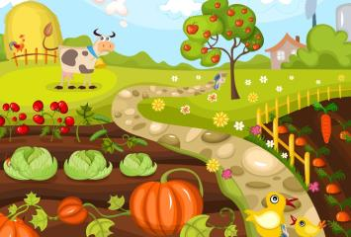
Где стоял теремок?

Slide 5
Не верно!

Slide 6
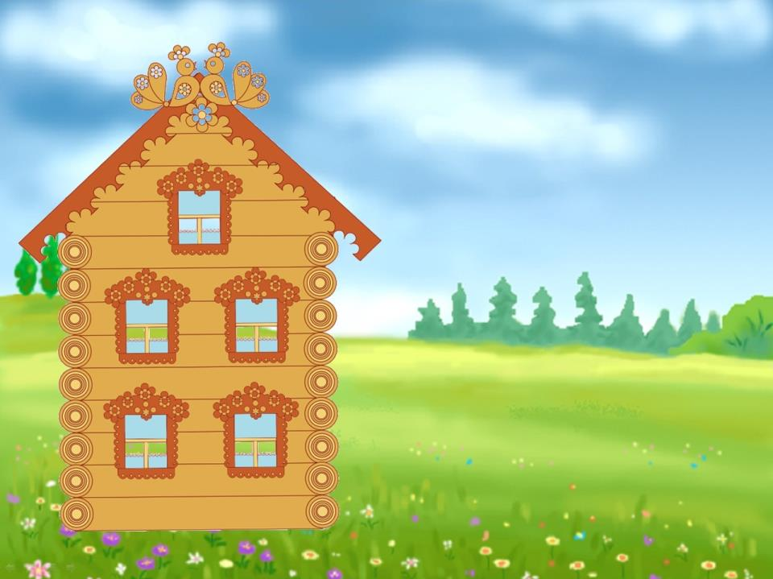
Верно!

Slide 7
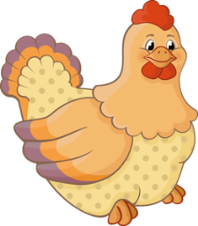
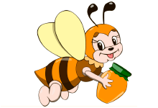
Кто первый прибежал к теремку?

Slide 8
Не верно!

Slide 9
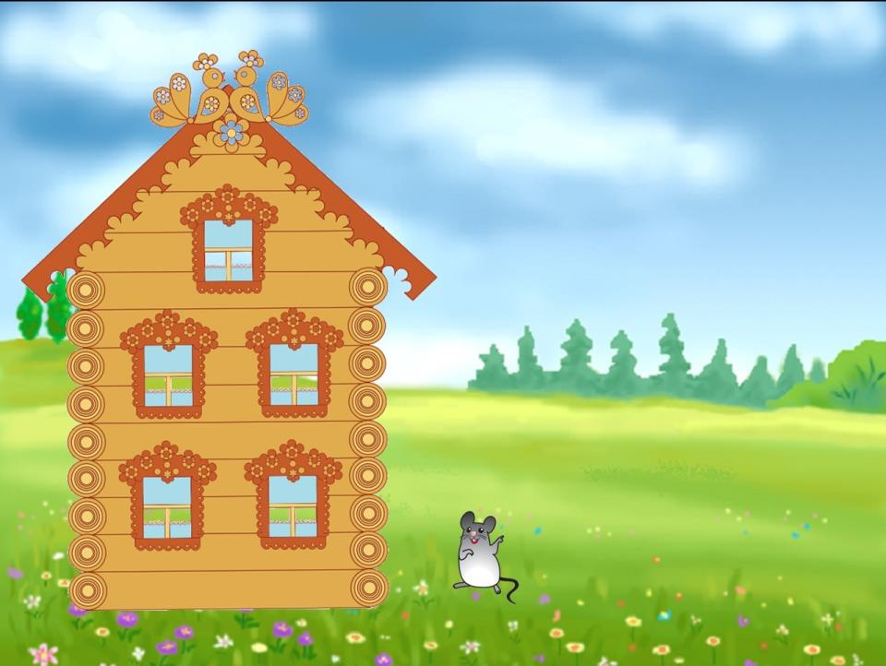
Верно!

Slide 10
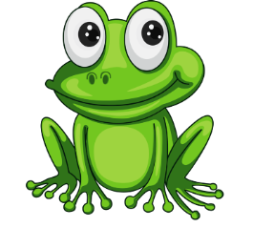
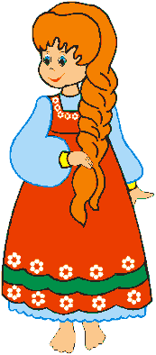
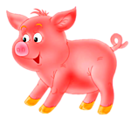
Кто после мышки – норушки прибежал к теремку?

Slide 11
Не верно!

Slide 12
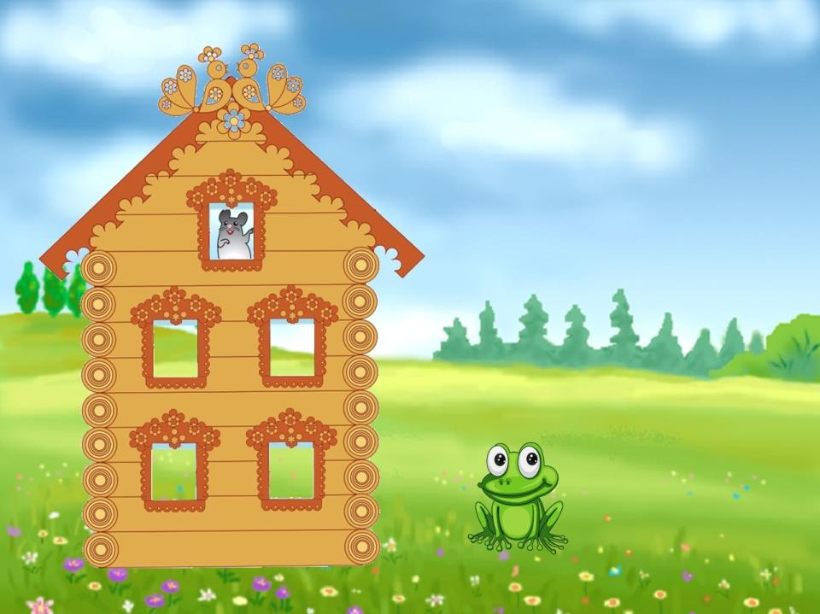
Верно!

Slide 13
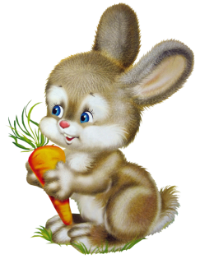
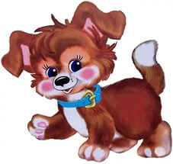
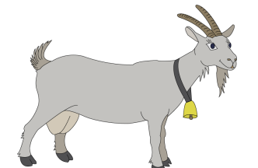
Кто после лягушки прибежал к теремку?

Slide 14
Не верно!

Slide 15
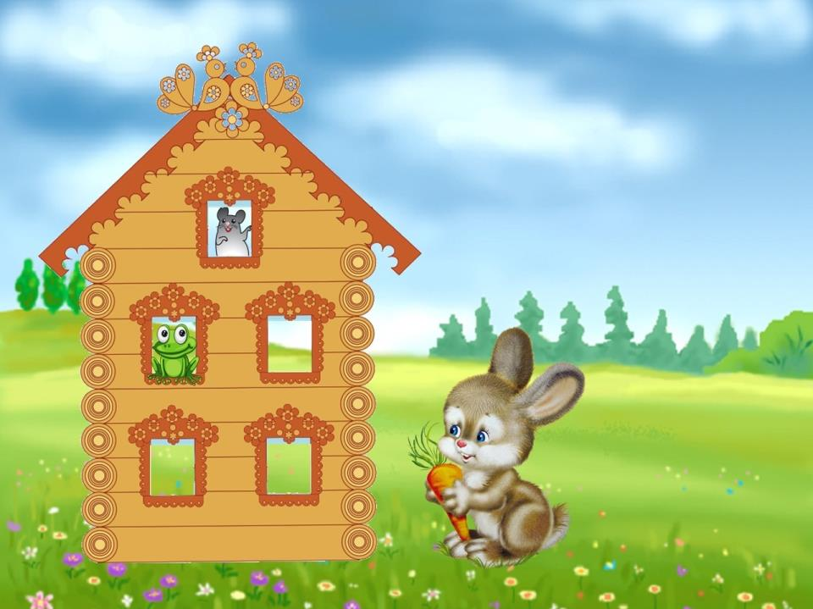
Верно!

Slide 16
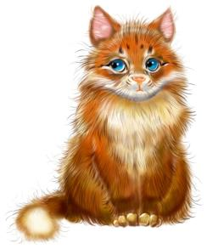
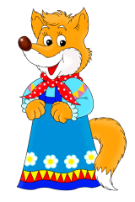
Кто прибежал к теремку после зайки - побегайки?

Slide 17
Не верно!

Slide 18
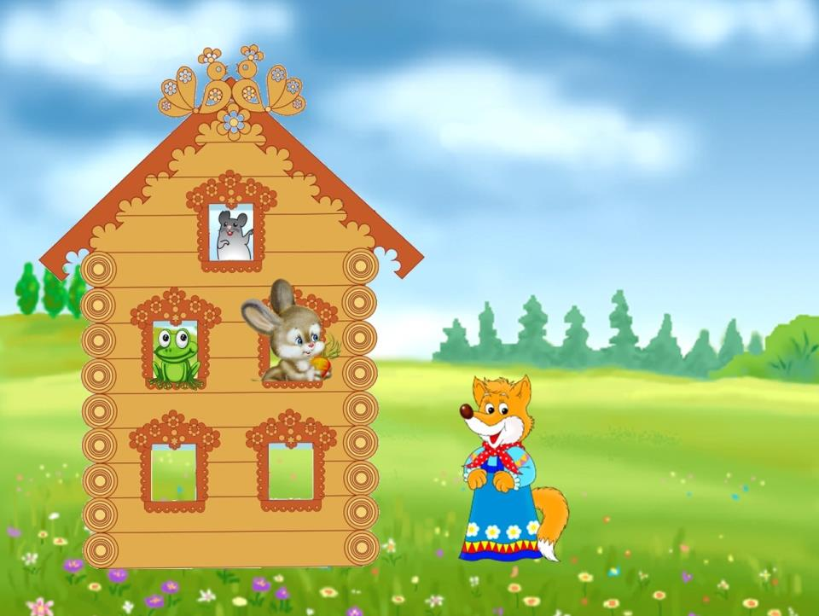
Верно!

Slide 19
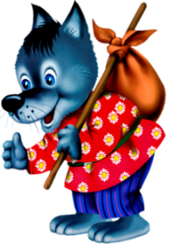
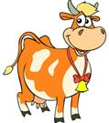
Кто после лисички – сестрички прибежал к теремку ?

Slide 20
Не верно!

Slide 21
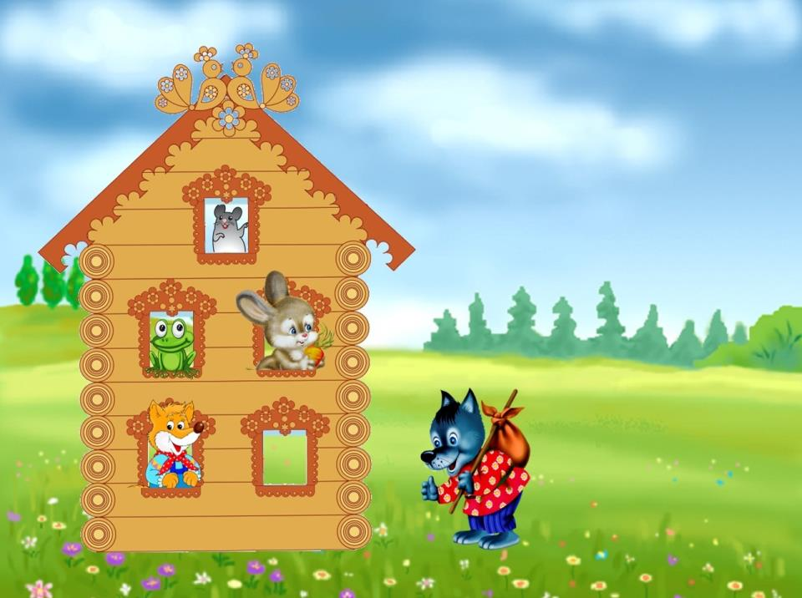
Верно!

Slide 22
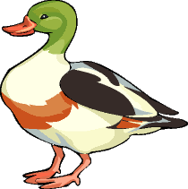
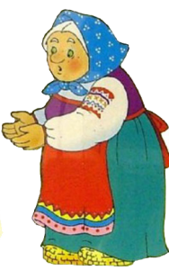
Кто пришёл последний
к теремку ?

Slide 23
Не верно!

Slide 24
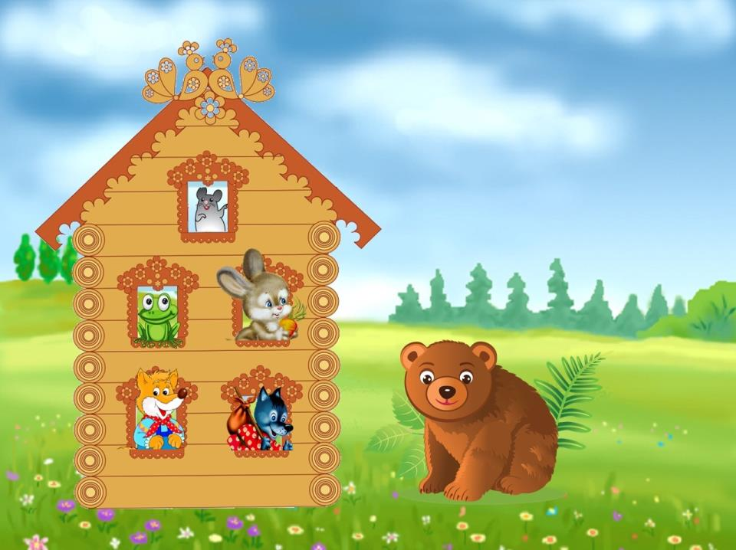
Верно!

Slide 25
Что сделал медведь?
ОТВЕТ

Slide 26
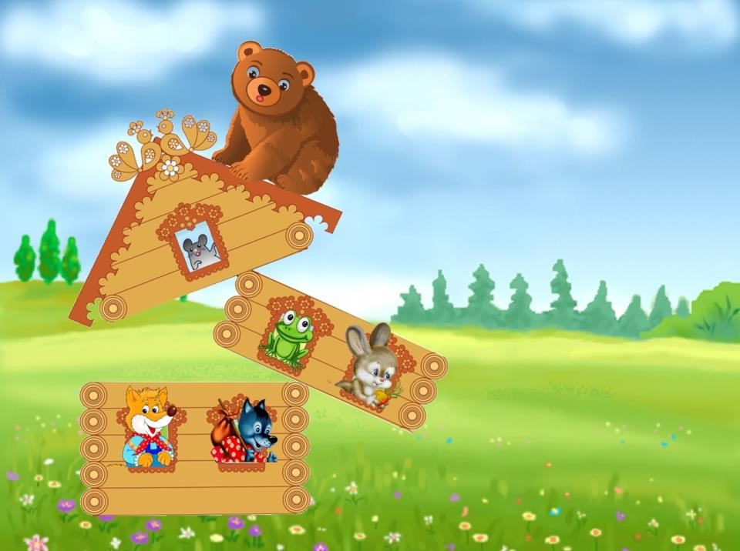

Slide 27
Что сделали звери?
ОТВЕТ

Slide 28
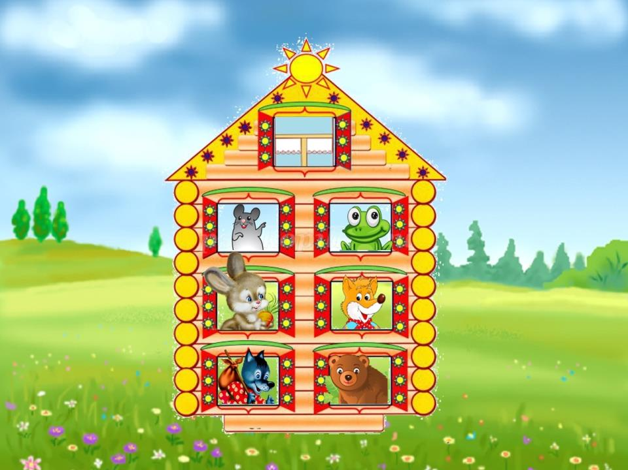

Slide 29
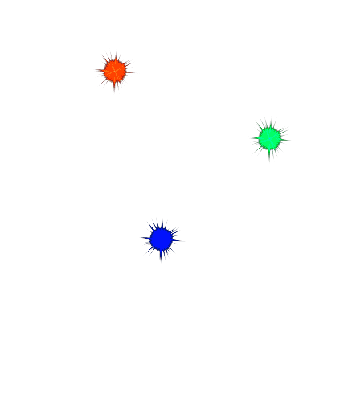
Молодцы, ребята!
Хорошо справились со всеми вопросами, а мне пора уходить, но я ещё вернусь с другой интересной сказкой.
КОНЕЦ

